Slide 1
计算机组成与系统结构
第9章 并行体系结构

Slide 2
第9章 并行体系结构
9.1 计算机体系结构的并行性
9.2 计算机体系结构的分类
9.3 互连网络
9.4 向量处理机
9.5 多处理器系统
9.6 图形处理单元体系结构
9.7 多计算机系统
MPP
机群
网格
9.8 云计算
9.9 高性能计算机发展现状
9.10 并行处理面临的挑战

Slide 3
计算机组成与系统结构
第9章 并行体系结构
9.1 计算机体系结构的并行性

Slide 4
9.1 计算机体系结构的并行性
并行计算： 同时对多个任务、多条指令、多个数据进行处理。
并行计算机系统：完成并行计算的计算机。
多个处理器
多个计算机
互连网络

Slide 5
9.1 计算机体系结构的并行性
并行性：计算机系统具有可以同时进行运算或操作的性能，包括
同时性：同一时刻
并发性：同一时间间隔
实现并行机制的途径：
时间重叠：时间并行
资源重复：空间并行
时间重叠＋资源重复
资源共享：分时系统、共享存储器、…
是一种软件方法，使多个任务按一定时间顺序轮流使用同一套硬件设备。
降低成本，提高计算机设备的利用率。

Slide 6
9.1 计算机体系结构的并行性
并行机制的层次：
系统级并行
松耦合
网格、云计算
多计算机
处理器级并行
多处理器
协处理器
紧耦合
指令级并行
片内并行

Slide 7
9.1 计算机体系结构的并行性
紧耦合系统（直接耦合系统） 计算机间物理连接的频带较高，一般通过总线或高速开关实现计算机间的互连，可共享主存。
松耦合系统（间接耦合系统） 通过通道或通信线路实现计算机间的互连，可共享外存设备（磁盘、磁带等）。 两种形式：
多台计算机和共享外存设备连接
计算机网，通过通信线路连接

Slide 8
9.1 计算机体系结构的并行性
并行机制的层次：
片内并行
指令级并行
芯片多线程
单片多处理器（多核CPU）
协处理器：图形、数学、IOP、网络、媒体、加密、…
多处理器
多计算机
网格：非常大的、国际间的、松散耦合的、异构的集群。
云计算
技术融合：网格计算、分布计算、并行计算、效用计算、 网络存储技术、虚拟化、负载均衡。
核心思想：将大量用网络连接的计算资源统一管理和调度，构成一个计算资源池，对用户按需服务。
云：提供资源的网络。

Slide 9
9.1 计算机体系结构的并行性
CPU
P
P
P
P
共 享 内 存
多处理器系统
私有内存
M
M
M
M
CPU
P
P
P
P
基于消息传递的互连网络
多计算机系统

Slide 10
计算机组成与系统结构
第9章 并行体系结构
9.2 计算机体系结构的分类

Slide 11
9.2 计算机体系结构的分类
计算机体系结构
计算机分类
Flynn分类法
SISD
SIMD
MISD
MIMD
冯·诺依曼机
?
阵列 处理机
向量
处理机
多处理器
多计算机
互连网络
UMA
NUMA
MPP
Cluster
网格
共享内存
MPI：
Message-Passing Interface，
消息传递接口
消息传递
多线程编程工具

Slide 12
计算机组成与系统结构
第9章 并行体系结构
9.3 互连网络

Slide 13
9.3 互连网络 一、基本概念
互连网络（Interconnection Network，ICN）: 由开关元件按照一定的拓扑结构和控制方式构成的网络，用于实现计算机系统中部件之间、处理器之间、部件与处理器之间甚至计算机之间的相互连接。
互连网络的分类：
片上网（On-chip network，OCN）
系统/存储域网 （System/storage area networks，SAN）
局域网（Local area networks，LAN）
广域网（Wide area networks，WAN）

Slide 14
9.3 互连网络 二、网络拓扑结构
总线
集中式交换网络
交叉开关网络
多级互连网络
分布式交换网络
互连网络的表示及性能参数
图
互连函数
几种流行的互连网络拓扑结构
线性网络拓扑结构
环形网络拓扑结构
网格网络拓扑结构
超立方体网络拓扑结构

Slide 15
9.3 互连网络 二、网络拓扑结构：总线
总线： 处理器间互连采用单总线形式，适用于处理器数目少的情况。
结构简单。
能够很方便实现广播通信。
能力受到总线带宽的限制，大多数节点在大多数时间内都处于等待状态：多总线
分时、争用总线；总线仲裁逻辑：优先级

Slide 16
9.3 互连网络 二、网络拓扑结构：总线
总线：
处理机
P₁
P₂
…
P_{n}
高速缓存
C₁
C₂
…
C_{n}
I/O子系统
总线
主存储器
M₁
M₂
…
M_{n}
辅助存储器 （磁盘、磁带）

Slide 17
9.3 互连网络 二、网络拓扑结构: 集中式交换网络
1. 交叉开关网络
P₁
P₂
P₃
多处理机中
处理机－存储器
之间的
交叉开关网络
P₄
……
……
P₁₄
P₁₅
P₁₆
接通
断开
M₁
M₂
M₃
……
M₁₃
M₁₄
M₁₅
M₁₆

Slide 18
9.3 互连网络 二、网络拓扑结构: 集中式交换网络
1. 交叉开关网络
交叉开关网络的优势：
是无阻塞网络。
建立连接时不需要事先规划。
交叉开关网络的劣势： 交叉开关网络的复杂度随网络端口数量的平方级增长。适合于中等规模的系统。 改进：多级交叉开关网络。

Slide 19
9.3 互连网络 二、网络拓扑结构: 集中式交换网络
2. 多级互连网络：
0
ISC₁
ISC₂
ISC_{n}
0
1
a×b 开关
a×b 开关
a×b 开关
1
…
…
…
…
…
…
…
…
a-1
b-1
a
b
a+1
a×b 开关
a×b 开关
a×b 开关
b+1
…
…
…
…
…
…
…
…
2a-1
2b-1
…
…
…
a^{n}-a
b^{n}-b
a×b 开关
a×b 开关
a×b 开关
…
…
…
…
…
…
…
…
a^{n}-1
b^{n}-1
级1
级2
级n
一种由ab开关模块和级间连接模式ISC₁,ISC₂,…,ISC_{n} 构成的通用多级互连网络结构

Slide 20
9.3 互连网络 二、网络拓扑结构: 集中式交换网络
2. 多级互连网络：【例】Omega网络
1级
2级
3级
CPU
内存
0
全混洗
全混洗
全混洗
0
1
1
2
2
3
3
4
4
5
5
6
6
7
7
2×2交叉开关的4种状态：
直通
交叉
上播
下播

Slide 21
9.3 互连网络 二、网络拓扑结构: 集中式交换网络
2. 多级互连网络：【例】Omega网络
n个输入的Omega网络需要log₂n级2×2开关； 每级n/2个开关模块；
共需(log₂n)×(n/2)个开关。

Slide 22
9.3 互连网络 二、网络拓扑结构: 集中式交换网络
2. 多级互连网络：【例】Omega网络
CPU
全混洗
1级
全混洗
2级
全混洗
3级
内存
000
000
001
001
010
010
011
011
100
100
101
101
110
110
111
111
模块
地址
操作码
值
消息格式

Slide 23
9.3 互连网络 二、网络拓扑结构: 分布式交换网络
分布式交换网络： Distributed Switched Network， 也称为直接网络（Direct Network）。
将互连网络开关分布到终端节点中，使交换开关、 终端节点设备和它们的连接线路构成网络节点（network node）。

Slide 24
9.3 互连网络 二、网络拓扑结构: 分布式交换网络
几种流行的互连网络拓扑结构
线性网络拓扑结构
环形网络拓扑结构
网格网络拓扑结构
超立方体网络拓扑结构

Slide 25
9.3 互连网络 二、网络拓扑结构: 分布式交换网络
几种流行的互连网络拓扑结构：线性、环形
流水线系统
对称拓扑结构
线性阵列
环
循环移数网
二叉树
全连接网
一维
二维
三维

Slide 26
9.3 互连网络 二、网络拓扑结构: 分布式交换网络
几种流行的互连网络拓扑结构：网格
网格型网
圆环体网
圆环体卷绕
Illiac网
列间圆环体卷绕，
行间网格卷绕

Slide 27
9.3 互连网络 二、网络拓扑结构: 分布式交换网络
几种流行的互连网络拓扑结构：超立方体
0-立方体
1-立方体
2-立方体
3-立方体
4-立方体

Slide 28
9.3 互连网络 二、网络拓扑结构: 分布式交换网络
几种流行的互连网络拓扑结构：超立方体
0110
0111
1110
1111
0010
0011
1010
1011
0101
0100
1100
1101
0000
0001
1000
1001
4维立方体网络
n = 4，s = 0110，d = 1101

Slide 29
9.3 互连网络 二、网络拓扑结构: 分布式交换网络
几种流行的互连网络拓扑结构：超立方体
0110
0111
1110
1111
0010
0011
1010
1011
0101
0100
1100
1101
0000
0001
1000
1001
4维立方体网络
路径为：0110→0111→0101→1101

Slide 30
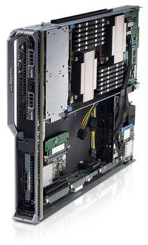
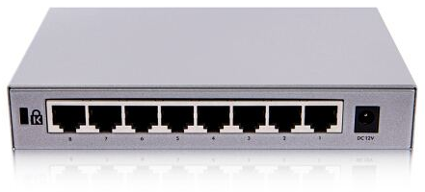
9.3 互连网络 二、网络拓扑结构: 分布式交换网络
几种流行的互连网络拓扑结构：超立方体
结点
The 3D torus 4 x 4 x 4 (64) nodes
4元3-立方体
（隐藏的结点与连接没有画出)
带环3-立方体

Slide 31
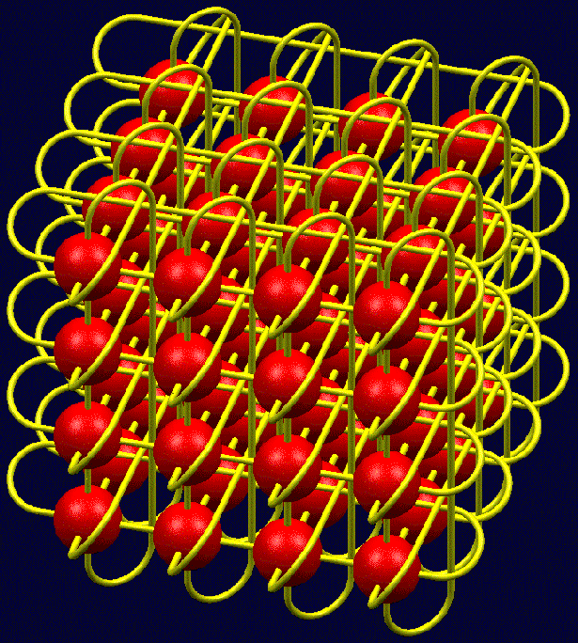
The 3D torus 4 x 4 x 4 (64) nodes

Slide 32
9.3 互连网络 三、常用的互连模式和互连网络
Page 389～391
立方置换：Cube Permutation
Cube_{k} ( x_{n-1} x_{n-2}…x_{k+1} x_{k} x_{k-1}…x₁ x₀ )
＝ x_{n-1} x_{n-2}…x_{k+1} x_{k} x_{k-1}…x₁ x₀
其中，k＝0～n-1，
n＝log₂N，N是节点数。
Cube₁：
(0 2)(1 3)(4 6)(5 7)
图形表示法
0
0
1
1
互连函数表示法
2
2
3
3
4
4
表格表示法
5
5
6
6
7
7
循环表示法

Slide 33


9.3 互连网络 三、常用的互连模式和互连网络
Page 389～391
全混洗置换：混洗（循环左移）互连函数
Pshuffle ( x_{n-1} x_{n-2} …x₁ x₀ ) ＝ x_{n-2} x_{n-3}…x₁ x₀ x_{n-1}
(0)(1 2 4)(3 6 5)(7)
互连函数表示法
表格表示法
0
0
图形表示法
1
1
2
2
循环表示法
3
3
4
4
5
5
6
6
7
7

Slide 34
计算机组成与系统结构
第9章 并行体系结构
9.4 阵列处理机和向量处理机

Slide 35
9.4 阵列处理机和向量处理机
一、阵列处理机（Array Processor）
阵列处理机：又称并行处理机，主要技术手段是硬件上采用资源重复的方法实现并行性。也称为SIMD计算机。 SIMD计算机：多个PU按一定方式互连，在同一个CU控制下，对各自的数据完成同一条指令规定的操作；从CU看指令顺序执行，从PU看数据并行执行。
DS₁
SM
PU₁
MM₁
DS₂
CS
PU₂
MM₂
CU
……
……
DS_{n}
PU_{n}
MM_{m}
IS

Slide 36
9.4 阵列处理机和向量处理机
一、阵列处理机（Array Processor）
SIMD计算机的操作模型
控制部件（CU）
处理单元
PE₀
PE₁
PE₂
……
PE_{N-1}
运算 处理器
P₀
P₁
P₂
P_{N-1}
……
存储器
M₀
M₁
M₂
M_{N-1}
……
互连网络

Slide 37
9.4 阵列处理机和向量处理机
一、阵列处理机（Array Processor）
标量处理机
大容量存储器
分布式存储器的阵列机
标量指令
网络控制
阵列控制 部件
指令
控制存储器 （程序和数据）
主机
I/O （用户）
向量指令
广播总线
处理单元
PE₁
处理单元
PE₂
处理单元
PE₂
……
本地存储器
LM₁
本地存储器
LM₂
本地存储器
LM₂
数据寻径网络

Slide 38
9.4 阵列处理机和向量处理机
一、阵列处理机（Array Processor）
大容量 存储器
控制存储器
标量指令
标量处理机
阵列控制部件
I/O (用户)
主机
广播总线（向量指令）
PE₁
PE₂
……
PE_{n}
网络 控制
对准网络
共享的多体 并行存储器
SM₁
SM₂
SM_{m}
共享存储器 的阵列机
……
数据总线

Slide 39
9.4 阵列处理机和向量处理机
二、向量处理机（Vector Processor）
标量：单个量
向量：一组标量 数组A＝( a1 , a2 , a3 , … , an )
例：典型向量求解问题 Y ＝ a × X ＋ Y 其中，a为标量； X、Y 为向量，初始值放在存储器中。

Slide 40
9.4 阵列处理机和向量处理机
二、向量处理机（Vector Processor）
【例】用标量处理机来计算 Y ＝ a × X ＋ Y
假定X、Y向量首元素地址在寄存器Rx、Ry中；向量元素个数为64，每元素为64bit。
LD F0,a ;标量a装入寄存器F0
ADD R4,Rx,#512 ;向量元素的末地址装入寄存器R4
LOOP: LD F2,M(Rx) ;取向量元素X(i)
MUL F2,F0,F2 ;a与X(i)相乘
LD F4,M(Ry) ;取向量元素Y(i)
ADD F4,F2,F4 ;aX(i)与Y(i)相加
SD M(Ry),F4 ;存储结果向量元素
ADD Rx,Rx,#8 ;X向量元素下标加1
ADD Ry,Ry,#8 ;Y向量元素下标加1
SUB R20,R4,Rx ;(R4)-(Rx)→R20，计算是否到界
BNZ R20,LOOP ;若循环未结束，转LOOP
64×8
9×64＋2＝578条指令

Slide 41
9.4 阵列处理机和向量处理机
二、向量处理机（Vector Processor）
【例】用向量处理机来计算 Y ＝ a × X ＋ Y
LV: 取向量指令
SV: 向量存指令
MULV:向量乘指令
ADDV:向量加指令
LD F0,a ;标量a装入寄存器F0
LV V1,M(X) ;向量X装入V1向量寄存器
MULV V2,F0,V1 ;向量X与标量a相乘
LV V3,M(Y) ;向量Y装入V3向量寄存器
ADDV V4,V2,V3 ;向量加aX+Y
SV M(Y),V4 ;存储结果向量
一条向量指令可以处理N个或N对操作数。
向量指令的处理效率比标量指令的处理效率高得多。
6条指令

Slide 42
9.4 阵列处理机和向量处理机
二、向量处理机（Vector Processor）
【例】计算表达式如下：
c_{i}＝a_{i+5}＋b_{i} i＝10, 11, 12, …, 1000
① 用高级语言写出此表达式的循环部分；
② 用一条向量发放指令描述此表达式。
【解】① 用C语言程序如下： for (i=10;i<=1000;i++) c[i]=a[i+5]+b[i];
② 在具有向量数据表示的机器中，可用如下一条向量加法指令实现：
C(10:1000)=A(10+5:1000+5)+B(10:1000)
向量加法指令的格式：基地址、位移量、向量长度
向量加 | A向量参数 | B向量参数 | C向量参数

Slide 43
9.4 阵列处理机和向量处理机
二、向量处理机（Vector Processor）
向量处理机的结构： 为提高通用性，向量处理机应同时具有处理向量和处理标量的功能，使向量硬件和标量硬件的资源得到充分利用。
Cray X1

Slide 44
计算机组成与系统结构
第9章 并行体系结构
9.5 多处理器系统

Slide 45
9.5 多处理器系统
多处理器系统的显著特点是共享内存。
根据共享内存的不同实现方式
UMA多处理器系统： Uniform Memory Access， 一致性存储器访问计算机。
NUMA多处理器系统：Non-Uniform Memory Access，非一致性存储器访问计算机。
COMA多处理器系统：Cache Only Memory Access，基于Cache的存储器访问计算机。
根据共享内存的不同组织方式
集中式共享存储器多处理器系统
分布式共享存储器多处理器系统

Slide 46
9.5 多处理器系统
如果在一个系统中，每个CPU都能平等地访问所有的内存模块和输入/输出设备，而且在操作系统看来这些CPU是可以互换的，那么这种系统就是对称多处理器系统（Symmetric Multi-Processor，SMP）。
对称多处理机系统结构框图

Slide 47
9.5 多处理器系统
SMP中包含多个处理机。SMP最常见到的实例就是目前广为使用的双核、四核等多核计算机，其中的核是包含一级Cache（甚至二级Cache）的CPU。
对称多处理机系统具有如下特点：
由两个以上相同的处理机构成。
多个处理机通过总线或其他互连方式连接在一起
多个处理机共享同一主存储器。并且，每一个处理机访问主存储器的时间是相同的。
所有的处理机通过相同的通道或不同的通道共享IO设备。
每一处理机都能完成相同的功能。
在一个集中的操作系统统一管理下工作。操作系统为每一处理机按排进程或线程，对各处理机的工作进行统一调度与控制。
。

Slide 48
9.5 多处理器系统 一、UMA对称多处理器系统
UMA： Uniform Memory Access，一致性存储访问。
采用集中式共享存储器系统结构。
共享存储器对每个处理器而言都是对等的。
每个处理器访问存储器的时间相同。

Slide 49
9.5 多处理器系统 一、UMA对称多处理器系统
1. 集中式共享存储器多处理器基本结构
私有内存
私有内存
私有内存
处理器1
处理器2
处理器n
一级或多级
Cache 1
一级或多级
Cache 2
一级或多级
Cache n
互 连 网 络
I/O系统
存储器
组1
存储器
组2
存储器
组m
共享内存

Slide 50
9.5 多处理器系统 一、UMA对称多处理器系统
2. 多处理器的Cache一致性
导致多处理机系统中Cache内容不一致的原因：
可写数据的共享：一台处理机采用全写法或回写法修改某一个数据块时，会引起其他处理机的Cache中同一副本的不一致。
I/O活动：如果I/O处理机直接接在系统总线上，也会导致Cache不一致。
进程迁移：进程迁移就是把一个尚未执行完的进程调度到另一个空闲的处理机中去执行。为提高整个系统的效率，有的系统允许进程迁移，使系统负载平衡。但这将引起Cache的不一致。

Slide 51
9.5 多处理器系统 一、UMA对称多处理器系统
2. 多处理器的Cache一致性
解决办法：
监听协议
写直达协议
MESI Cache一致性协议
Invalid：无效
Shared：共享
Exclusive：独占
Modified：修改
目录协议

Slide 52
9.5 多处理器系统 一、UMA对称多处理器系统
2. 多处理器的Cache一致性
写操作
P1
P2
主存m单元的副本
发请求的Cache
主存m单元的副本
监视的Cache
总线
写事务
共享存储器（主存）
主存m单元
当处理机写自身Cache → 该处理机的Cache将写入命令和写入地址通过总线进行广播
其他处理机的Cache监听总线，若有主存该单元的副本：写作废策略、写更新策略
如果写入策略是全写法，还要写入主存。
监听协议法基本原理

Slide 53
9.5 多处理器系统 二、NUMA对称多处理器系统
NUMA： Non-Uniform Memory Access，非一致性存储访问。
存储器分布于各个处理器中。
优点：
如果大部分访问是在节点内的本地存储器中进行的，这样做是增大存储器带宽比较经济的方法。
缩短了本地存储器访问的延时。
缺点： 处理器间的数据通信更加复杂，且延时也更大。

Slide 54
9.5 多处理器系统 二、NUMA对称多处理器系统
微处理机 和cache
处理器
-Cache
1
处理器
-Cache
2
处理器
-Cache
n
本地 存储器
存储器
I/O系统
存储器
I/O系统
存储器
I/O系统
目录
存储器总线
cache 目录表
目录
目录
NIC
网络接口
NIC
NIC
互 连 网 络
DM-MIMD系统的基本结构

Slide 55
计算机组成与系统结构
第9章 并行体系结构
9.6 图形处理单元体系结构

Slide 56
9.6 图形处理单元体系结构
简介
GPU体系结构
GPU编程模式
多线程多处理器体系结构
GPU内存系统
GPU应用实例

Slide 57
9.6.1 简介
GPU：Graphic Processing Unit
CPU-GPU 异构结构

Slide 58
9.6.1 简介
与CPU相比，GPU的优点：
浮点计算能力强
超高性价比
GPU避免/减弱了分支处理、逻辑控制等复杂功能
同等的浮点运算能力，成本仅CPU的1/10
绿色功耗比
普及度广
突破并行计算领域的问题：
存储墙
编程墙
功耗墙
不平衡的计算机科学生态系统

Slide 59
9.6.2 GPU体系结构
以 NVIDIA 公司的 Pascal 架构 GPU 为例。
Pascal 架构
硬件核心：GP100、GP102
产品：Tesla P100、GTX1080Ti 等
Tesla P100
16nm制造工艺
153亿个晶体管
双精度 5.3 Teraflop 单精度 10.6 Teraflop

Slide 60
指令 Cache
指令缓冲器
指令缓冲器
Warp调度器
Warp调度器
分发单元
分发单元
分发单元
分发单元
纹理 L1-Cache
纹理单元
纹理单元
纹理单元
纹理单元
Pascal架构SM示意图

Slide 61
9.6.2 GPU体系结构
160GB/s
160GB/s
160GB/s
160GB/s
完整的 GP100 GPU

Slide 62
9.6.2 GPU体系结构
8个P100组成的立体网格

Slide 63
9.6.3 GPU 编程方式
图形学 API 编程
Brook 源到源编译器
Brook+
CUDA
NVIDIA 在 2007 年发布。
无需图形学API，采用类C语言。
支持 C/C++、FORTRAN 语言的扩展。
OpenCL
OpenACC
OpenMP

Slide 64
9.6.3 GPU 编程方式：CUDA
全局串行、局部并行
主机端(CPU)只有一个，负责逻辑处理、少量计算。
设备端(GPU)可以有多个，负责大量并行计算。
完整的CUDA程序：
主机端代码，在CPU上执行。
设备端代码(Kernel 函数)，运行在GPU上。

Slide 65
CUDA全局串行局部并行编程模型
9.6.3 GPU 编程方式：CUDA

Slide 66
9.6.3 GPU 编程方式：CUDA
CUDA代码的7个关键步骤：
cudaSetDevice(0); //获取设备，只有一个GPU时默认使用0号可以省略
cudaMalloc((void **) &d_a, sizeof(float)*n); //分配显存
cudaMemcpy(d_a, a, sizeof(float)*n, cudaMemcpyHostToDevice); //数据传输（host to device）
gpu_kernel<<<block,threads>>>(***); //kernel函数
cudaMemcpy(d_a, a, sizeof(float)*n, cudaMemcpyDeviceToHost); //数据传输（device to host）
cudaFree(d_a); //释放显存空间
cudaDeviceReset(); //重置设备，可以省略

Slide 67
9.6.3 GPU 编程方式：CUDA
【例 9.7】用CUDA编程向量加法。
（1）设计串行向量加法的C语言源代码如下：
void addWithCpu(int *a, int *b, int *c,int n)
{
for (int i = 0; i < n; i++)
c[i] = a[i] + b[i];
}
（2）CUDA运算程序与CPU类似，只是kernel函数需要用__global__限定符标识， CUDA并行运算程序源代码如下：

Slide 68
__global__
void addKernel(int *c, const int *a, const int *b)
{
int i = threadIdx.x;
c[i] = a[i] + b[i];
}
const int arraySize = 5;
const int a[arraySize] = { 1, 2, 3, 4, 5 };
const int b[arraySize] = { 10, 20, 30, 40, 50 };
int c[arraySize] = { 0 };
int *dev_a = 0;
int *dev_b = 0;
int *dev_c = 0;
// Choose which GPU to run on, change this on a multi-GPU system.
cudaSetDevice(0);
// Allocate GPU buffers for three vectors (two input, one output).
cudaMalloc((void**)&dev_c, size * sizeof(int));
cudaMalloc((void**)&dev_a, size * sizeof(int));
cudaMalloc((void**)&dev_b, size * sizeof(int));
// Copy input vectors from host memory to GPU buffers.
cudaMemcpy(dev_a, a, size * sizeof(int), cudaMemcpyHostToDevice);
// Launch a kernel on the GPU with one thread for each element.
addKernel << <1, arraySize >> >(dev_c, dev_a, dev_b);
// cudaDeviceSynchronize waits for the kernel to finish,
cudaDeviceSynchronize();
// Copy output vector from GPU buffer to host memory.
cudaMemcpy(c, dev_c, size * sizeof(int), cudaMemcpyDeviceToHost);
cudaFree(dev_c);
cudaFree(dev_a);
cudaFree(dev_b);

Slide 69
9.6.4 多线程多处理器体系结构
锁步指令分配

Slide 70
9.6.4 多线程多处理器体系结构
四个warp调度器调度指令

Slide 71
9.6.4 多线程多处理器体系结构
warp 分支处理

Slide 72
9.6.5 GPU 内存系统
不同内存的特性
类型 | 位置 | 缓存 | 访问 | 访问范围 | 生命周期
寄存器 | 片上 | N/A | R/W | 线程 | 线程
本地内存 | 片外 | 否 | R/W | 线程 | 线程
共享内存 | 片上 | N/A | R/W | 线程块 | 线程块
常量内存 | 片外 | 是 | R | 线程网格 | 主机控制
全局内存 | 片外 | 是 | R/W | 线程网格 | 主机控制
纹理内存 | 片外 | 是 | R | 线程网格 | 主机控制

Slide 73
9.6.5 GPU 内存系统
GPU 内存结构示意图

Slide 74
9.6.6 GPU 应用实例
【例 9.8】使用CUDA将基数排序的可并行计算应用程序映射到GPU。
基数排序实例

Slide 75
9.6.6 GPU 应用实例
基数排序的合并过程
分段原子操作

Slide 76
计算机组成与系统结构
第9章 并行体系结构
9.7 多计算机系统

Slide 77
9.7.1 多计算机的概念
多计算机系统：由独立的计算机作为节点、通过高速互连网络相互连接而构成的系统。
MPP：使用专用通信网络构成。 例如，IBM的BlueGene/L。
机群：由比较简单的非定制组件构成。 例如，Google的搜索引擎。
多计算机系统要解决的主要问题：
负载平衡技术
可靠性技术
并行程序调试工具： 并行程序的执行过程不能重现

Slide 78
9.7.1 多计算机的概念 1. 体系结构
CPU
CPU
CPU
CPU
磁盘
I/O设备
本地互连
磁盘
I/O设备
本地互连
内存
内存
内存
内存
通信
处理器
通信
处理器
节点
节点
高 性 能 互 连 网 络
多计算机系统的基本结构

Slide 79
9.7.1 多计算机的概念 1. 体系结构
多计算机系统的结构特点：
每个节点计算机是一个完全独立的计算机。当该节点计算机出故障时，它的任务可以由其他节点计算机来承担，提高了系统的可靠性；
采用分布式存储器结构。节点间采用分布式存储器，可降低本地存储器访问延迟，降低对存储器和互连网络的带宽要求；
节点间通信采用消息机制。这使得节点之间的通信变得较为复杂且延迟增大，同时编程模型与多处理器系统完全不同；
它可包容多处理器系统。

Slide 80
9.7.1 多计算机的概念 2. 消息传递机制
MPI：Message-Passing Interface，消息传递接口

Slide 81
9.7.2 MPP：Massively Parallel Processor
MPP：大规模并行处理机。
特点：
大多数MPP系统使用标准的CPU作为它们的处理器，常用的有Intel Pentium系列、Sun UltraSPARC和IBM PowerPC。
MPP系统使用高性能的定制的高速互连网络及网络接口，可以在低延迟和高带宽的条件下传递消息。
MPP是一种异步的分布式存储器结构的MIMD系统，它的程序有多个进程，分布在各个微处理器上，每个进程有自己独立的地址空间，进程之间以消息传递进行相互通信。
大规模的MPP系统使用特殊的硬件和软件来监控系统、检测错误并从错误中平滑地恢复。
MPP实例：IBM Blue Gene系统

Slide 82
9.7.3 机群（集群）
机群系统（Cluster）：一组完整的计算机互连，它们作为一个统一的计算机资源一起工作，并能产生一台机器的印象。
“完整计算机”：意指一台计算机离开机群系统仍能运行自己的任务。
结点：机群系统中每台计算机。
机群是并行或分布计算机系统的一种类型，它是由一组完整的计算机（结点）通过高性能的网络或局域网互连而成的系统，它作为一个单独的统一计算资源来使用。

Slide 83
9.7.3 机群（集群）
结点
结点
MB
MB
P/C
P/C
微处理机和cache
M
M
主存储器
Bridge
Bridge
存储器总线与I/O总线桥
LD
LD
I/O总线
NIC
本地磁盘
NIC
商品化的网络（以太网、ATM等）
机群系统

Slide 84
9.7.3 机群（集群）
机群的结点：
工作站、个人计算机、对称多处理机SMP
存储器、磁盘、I/O设备、完整的标准操作系统
结点间的互连：
以太网
FDDI
ATM
单一系统形象：从用户角度来看，整个机群就像一个系统，用户感觉到使用的是一个单一的系统，他可以从任何地点的结点上来使用这个机群，而不必关心向他提供服务的设备在什么地方。

Slide 85
9.7.3 机群（集群）
机群与局域网：
局域网：
各台计算机基本上都是各自独立地工作的
各台计算机通过局域网共享资源
没有单一系统形象
机群：
各台计算机既可以单独使用，又是多台计算机连成的一个整体
可以充分利用机器资源，充分利用通用的计算机产品，达到高并行性和高可靠性的要求。

Slide 86
9.7.3 机群（集群）
机群与MPP：
MPP：
结点上采用的处理机往往比较简单
结点之间用频带较宽的专用网络互连
并行级在操作系统一级
机群：
结点是一台完整的计算机
结点之间采用的一般是商品化的网络互连
并行级在操作系统以上并行

Slide 87
9.7.3 机群（集群）
优点：
使用方便：
机群中每个单独的结点都是传统的平台；
机群上对并行应用程序的编程比MPP容易。
可靠性好：
机群中有多个存储器、处理机和磁盘部件。
SMP只有一套操作系统驻留在共享存储器中。
可缩放性好：
计算能力能随结点的增加而增加。
处理机、存储器、磁盘，甚至I/O设备都可增减。
性能价格比好：
结点和互连网络等都是商品化的计算机产品。
在相同的性能峰值情况下，机群的价格比传统的PVP和MPP可以低1到2个数量级。

Slide 88
9.7.3 机群（集群）
缺点：
维护工作量和费用较高，相当于要同时去管理很多个计算机系统。
对于SMP，管理员要维护的只是一个计算机系统
现在很多机群采用SMP作为结点，可以减少结点数，也就减少了维护工作量和开支。

Slide 89
9.7.3 机群（集群）
机群系统的关键技术：
(1)高效的通信系统
(2)并行程序设计环境

Slide 90
9.7.3 机群（集群）
机群系统的关键技术：
(3)并行程序设计语言
在多处理机系统中，必须用并行程序设计语言编写程序。或者把已经用串行语言编写的程序转换成并行语言程序之后，才能在多处理机系统上运行。
把传统串行语言程序转换成并行语言程序的过程称为并行编译。有两种并行编译方式：全自动并行编译与半自动并行编译：
全自动并行编译是方向，但实现起来很困难。
半自动并行编译又称为交互式并行编译。程序员通过多次与机器对话，找到串行程序中可以并行执行的部分。
并行编译器生成代码的形式有多种：并行高级语言程序、并行中间语言程序、并行目标语言程序

Slide 91
9.7.3 机群（集群）
机群系统的关键技术：
(4)负载平衡技术
一个大任务可分解为多个子任务，把多个子任务分配到各个处理结点上并行执行的技术称为负载平衡技术
对于由异构处理结点构成的并行系统，相同的负载在各结点上的运行时间可能不同。因此，准确的负载定义应是负载量与结点处理能力的比值
负载平衡技术的核心就是调度算法，即将各个任务比较均衡地分布到不同的处理结点上并行计算，从而使各结点的利用率达到最大。

Slide 92
9.7.3 机群（集群）
机群系统的关键技术：
(4)负载平衡技术
负载平衡技术分为静态和动态两大类：
静态方法是在编译时针对用户程序的各种信息（任务的计算量和通信关系等）及并行系统本身的状况（网络结构、各结点计算能力等）对用户程序中的并行任务作出静态分配决策。
动态方法是在程序运行过程中实现负载平衡的。它通过分析并行系统的实时负载信息，动态地将任务在各处理机之间进行分配和调整，以消除系统中负载分布的不均匀性。 动态负载平衡的算法简单，实时控制，但增加了系统的额外开销。

Slide 93
9.7.3 机群（集群）
机群系统的关键技术：
(5) 并行程序调试技术
用并行程序设计语言编写程序，比用串行程序设计语言更容易出错，因此，在多处理机系统中，用并行程序设计语言编写程序更加依赖于并行调试工具。
并行程序调试的主要困难： 并行程序的执行过程不能重现。

Slide 94
9.7.3 机群（集群）
机群系统的关键技术：
(6) 可靠性技术
在多处理机上运行的程序通常比较大，程序执行时间很长（几十个小时或几十天）。如果在程序执行过程中出现偶然故障（如电源掉电、磁盘满、某一台处理机故障等），则整个运算过程要从头开始。
定时设置检查点，保存现场信息。当出现故障时，只要回复到上一个检查点，不必从头开始执行。

Slide 95
9.7.3 机群（集群）
著名的机群系统：
Beowulf 机群
COW 机群
Mosix 机群
Google 搜索引擎

Slide 96
9.7.3 机群： Google Linux Cluster
Google是当前最有影响的Web搜索引擎，它利用一万多台廉价PC机构造了一个高性能、超大存储容量、稳定、实用的巨型Linux机群。
Google公司于1998年由Stanford大学计算机系的两个博士研究生Sergey Brin和Larry Page创立。
为Google搜索引擎提供硬件支持的不是传统的大型机和服务器，而是技术含量低、廉价的机群技术。
至2003年4月，Google机群已集成15,000台PC机，成为当时世界上最大的PC机机群系统。2004年底，Google机群中的PC机台数估计超过18,000台，外存储器容量达到5PB。

Slide 97
9.7.3 机群： Google Linux Cluster
在2000年，Google机群中的CPU个数（每台PC机中仅有一个CPU）只有4,000个，2003年初它便增加到30,000（每台PC机中有两个CPU），因此有理由判断如今Google机群中的CPU个数可能达到或者超过40,000个。

Slide 98
9.7.3 机群： Google Linux Cluster
2001年Google有三个镜像站点，两个分布在加州的硅谷，另一个在美国东海岸的弗吉尼亚。每个Google站点都采用OC48 (2488Mbit/sec)的带宽连接到因特网，硅谷中的两个临近站点还用一根OC12的光纤互连，以便紧急情况下或网络故障时两个镜像站点可共享一根OC48光纤连接互联网。位于弗吉尼亚州的站点在2003年也有了自己的镜像，其连接方法与硅谷中两个镜像站点的互连方法一致。
通过基于DNS的负载均衡方法，DNS服务器把域名地址 www.google.com 解析成不同的IP地址，把查询请求分配到四个镜像站点。
利用冗余的方法来提高系统的可用性，但建立镜像站点实际上几乎算不上冗余投资。

Slide 99
9.7.3 机群： Google Linux Cluster
Google是最大的Linux用户，它可把应用需求直接向Red Hat公司提出，让对方的设计人员开发面向Google的操作系统。
Patterson教授和Hennessy教授的《计算机系统结构：一种量化的研究方法(第三版)》中用很大篇幅详细介绍Google机群之后，它就变成了大型机群成功应用的典范。
Hennessy教授既是Stanford大学的校长，又是Google公司的董事。
Google机群能否称得上严格意义上的机群，在国外也有争议。但无论是否是机群，对Google而言没有太多意义。因为它已成功的解决了一个大计算量、大存储量、高实时性的应用需求，并且多年来工作得很好。

Slide 100
9.7.4 网格
网格连接的是一组相关、并不信任的计算机，它的运作更像一个计算公共设施而不是一个独立的计算机，网格通常比机群支持更多不同类型的计算机集合。
网格试图实现互联网上所有资源的全面连通。
网格是利用互联网把地理上广泛分布的各种资源（包括计算资源、存储资源、带宽资源、软件资源、数据资源、信息资源、知识资源等）连成一个逻辑整体，即一台虚拟超级计算机，为用户提供一体化信息和应用服务（计算、存储、访问等）。
数据处理能力超强；
能充分利用网上的闲置处理能力。

Slide 101

9.7.4 网格

Slide 102
9.7.4 网格
从SETI@home项目正式启动以来，已经有450万志愿者参加了这个项目，总处理数据量达到了15T，平均每位参与者让自己的电脑为SETI@home工作了17个半小时，这相当于：
使用一台PC机工作482023年
使用超级计算机工作48年
虽然整个计划耗资只有50万美元，却拥有强大的威力。
SETI@home项目的大致流程：
政府或者研究部门将一项需要巨大运算量的任务以程序和数据的形式提交给服务器。
服务器将数据和程序代码分成更小的部分，即“子任务”。
PC机安装一种特殊的客户程序，它们能自动同服务器联络，自动下载和处理子任务。
子任务处理完后的结果被送回服务器。然后，客户程序下载新的子任务，继续处理。
一旦所有的子任务处理完毕，服务器就将各种结果汇总，生成最后的报告，并把最终结果发回提交人。

Slide 103
9.7.4 网格
虽然到目前为止尚未找到外星人，
但是，
SETI@home项目却有力地证明：
网格计算是行之有效的。

Slide 104
9.7.4 网格
BOINC 是 Berkeley Open Infrastructure for Network Computing 的首字母缩写，即伯克利开放式网络计算平台，是用于志愿计算和网格计算的开放的中间件系统。
BOINC 最早是为了支持 SETI@home 项目而开发的， 之后逐渐成了最为主流的分布式计算平台， 为众多的数学、物理、化学、生命科学、地球科学等学科类别的项目所使用。 BOINC 的开发目的是为了帮助研究人员更方便地获得分布在世界各地的志愿者的计算资源。
BOINC 由美国加州大学伯克利分校（U.C.Berkeley）空间科学实验室的一个团队所开发，领导者为 David Anderson，他也领导了 SETI@home 项目的开发。 BOINC 项目的开发得到了美国国家科学基金会（National Science Foundation）的赞助。

Slide 105
9.7.4 网格
BOINC 平台上的主流计算项目：
SETI@home | 搜寻外星文明发出的无线电信号，其前身为 SETI@home Classic。
Einstein@Home | 寻找引力波存在的证据， 2005世界物理年的活动项目。
Rosetta@home | 蛋白质结构预测和设计。
ClimatePrediction.Net | 研究气候变化的趋势（简称CPDN）。
World Community Grid | IBM公司主持的分布式计算项目，含多个生命科学类的子项目。

Slide 106
9.7.4 网格
网格架构与Client/Server架构的区别：
Client/Server 模式：
主要业务逻辑在 Server 上面完成的；Client 只提供基本的用户界面和操作接口，因此 Client 可以做到非常轻量级，通常只需要一个浏览器。
C/S 要解决的主要问题是如何有效利用集中在一处的大型计算资源。
网格：
主要计算任务是在客户端上进行的。 网格的 Server 只负责任务的分发和结果的收集，而耗时的运算过程是在 Client 上完成的。
网格要解决的主要问题是如何有效利用分散在多处的闲散计算资源。

Slide 107
计算机组成与系统结构
第9章 并行体系结构
9.8 云计算

Slide 108
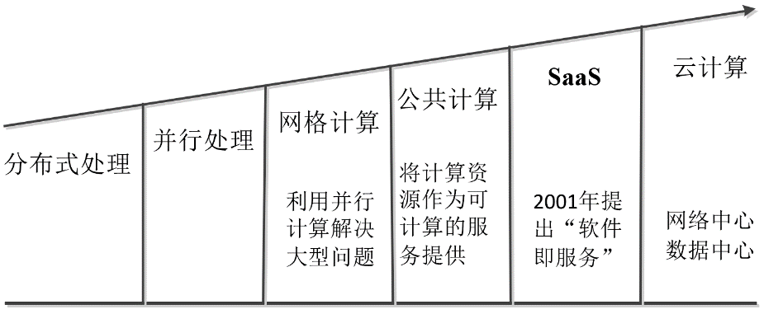
一、云计算的概念
服务提供商通过云数据中心为用户提供基础设施、服务。
用户通过Web接口配置和控制云计算资源。
云计算发展历程

Slide 109
一、云计算的概念
云计算的定义：
通过互联网，以便利的、随需应变的方式获取计算资源(存储/网络/服务器、服务/应用)，同时提高资源利用率的计算模式。
资源来自可配置的计算资源共享池。
用户在资源管理、 与供应商交互方面的工作量很少。
用户只需快速配置和发布相关的计算资源即可。

Slide 110
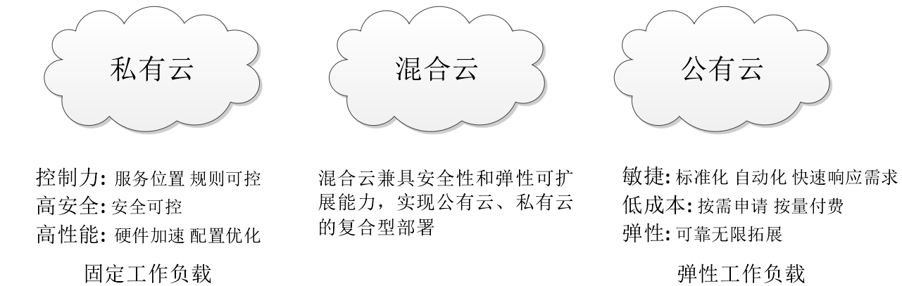
一、云计算的概念
云计算部署模型：

Slide 111
一、云计算的概念
云计算的特点：
虚拟化
大规模
高可扩展性
按需服务
高可靠性
检测心跳、多重备份数据
自动节点错误检测
廉价

Slide 112
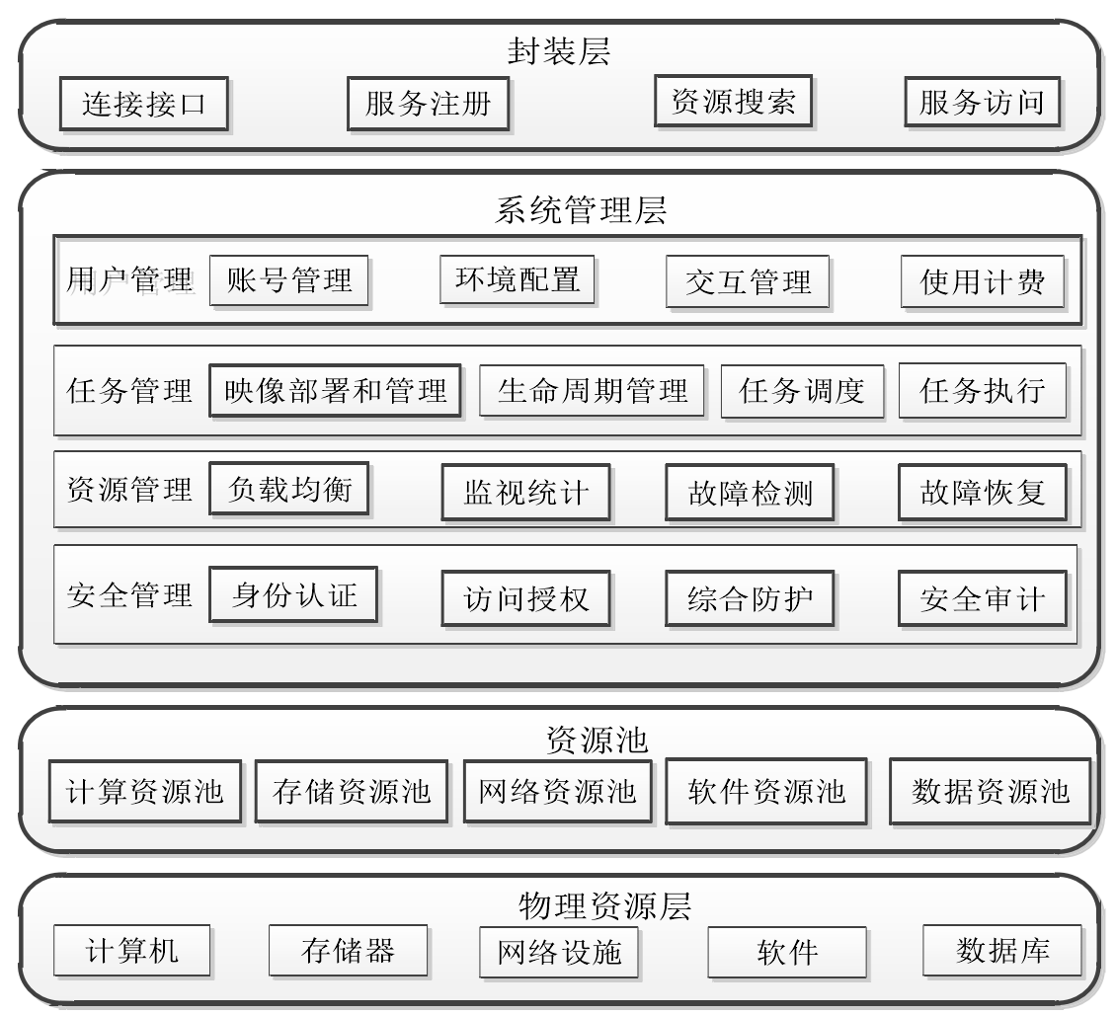
一、云计算的概念
云计算体系结构：

Slide 113
二、云计算实例 —— Google云计算平台
Google 云计算应用
MapReduce
BigTable
Chubby
GFS
Google 云计算平台技术架构

Slide 114
二、云计算实例 —— Google云计算平台
GFS 分布式文件系统
集群，Linux系统管理的PC。
一台Master，主机，通常有几台备份。 负责维护GFS中的元数据(Metadata)。
若干台ChunkServer，块服务器。
每个文件拆分成若干64M大小的文件块(Chunk)。
每个Chunk有多个(默认3个)副本， 存放在不同的ChunkServer上。
Client先从Master得到文件的Metadata， 根据Chunk位置访问相应的ChunkServer。
MapReduce 编程模型
BigTable 分布式数据库系统
Chubby 粗粒度锁服务文件系统 本质：分布式的、存储大量小文件的文件系统。

Slide 115
计算机组成与系统结构
第9章 并行体系结构
9.9 高性能计算机发展现状

Slide 116
9.9 高性能计算机发展现状
向量机 → 基于微处理器(MPP、集群)
美国
橡树岭国家实验室(能源部) Oak Ridge National Laboratory，ORNL
劳伦斯·利弗莫尔国家实验室 Lawrence Livermore National laboratory，LLNL
日本、德国
中国
中科院超算中心：曙光、联想深腾
国家超级计算天津中心： 天河一号、天河三号原型机
国家超级计算广州中心：天河二号
国家超级计算无锡中心：神威·太湖之光

Slide 117
计算机组成与系统结构
第9章 并行体系结构
9.10 并行处理面临的挑战

Slide 118
【例9.9】假设要用100个处理器获得50倍的加速比。那么原来的计算中串行部分该占多大比例?
【解】根据Amdahl定律
0.5×并行部分所占比例+50×(1-并行部分所占比例)=1
49.5×并行部分所占比例＝49
并行部分所占比例＝0.9899
【结论】当原程序中仅有1.01％的串行部分时，就已使得100个处理器并行工作的加速比快速下降为50。

Slide 119
【例9.10】假设有一个应用程序在一台100个处理器的多处理器系统上运行，该处理器访问一个远程存储器需要100ns；除了涉及通信的存储器访问外，所有访问都命中本地存储系统，执行远程访问时处理器会阻塞；处理器的时钟频率为2GHz。如果基本CPI（假设所有的访问命中Cache）是0.5，那么多处理器在没有远程访问时比只有0.5％的指令涉及远程访问时能快多少?
【解】有0.5％远程访问的多处理器的CPI是
CPI＝基本CPI＋远程请求率×远程请求开销
＝0.5＋0.5％×远程请求开销
∵
CPI＝0.5＋1.0＝l.5
∴ 全部为本地调用的多处理器将会快1.5/0.5＝3倍。

